Slide 1
Predicția cancerului de sân folosind tehnici de învățare automată
Andonesei Samuel

Slide 2
Introducere
Invatarea automata a devenit o tehnica tot mai folosita in valorificarea datelor
Favorizata de continua crestere a puterii de procesare, a memoriei calculatoarelor (permit antrenarea unor modele mai complexe si mai rapide) si a volumului de date
Importanta subiectului si interesul personal pentru domeniul medical
Axat pe rezultatele algoritmilor, aspecte importante care intervin si pot fi imbunatatite
Am incercat sa incorporez intr-un singur pachet toate aceste aspecte

Slide 3
Subiecte abordate
Tratarea datelor lipsa
stergeri/ inlaturari
calcule de baza
Algoritmi: KNN, RandomForest
Selectia atributelor
Manual
Filtrare
Wrapping
Embedded
Structuri de tip ansamblu
Algoritmi de tip ansamblu: AdaBoost, RandomForest
Ansambluri simple: maxVoting

Slide 4
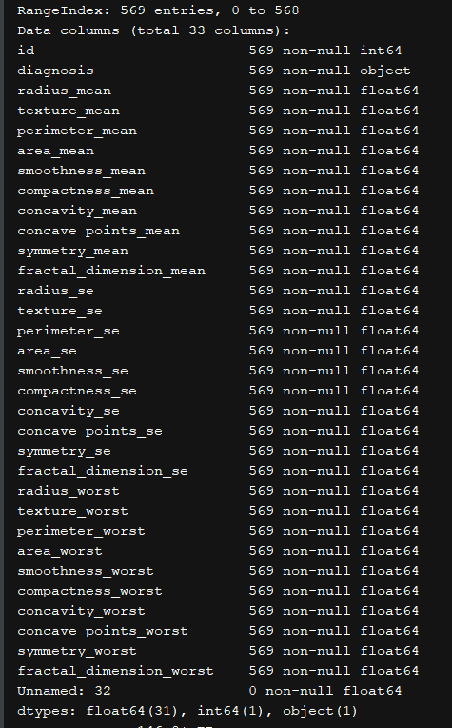
Structura setului de date
33 atribute: 31 de tip continuu (diferite
valori pentru suprafata, textura, perimetru)
1 de tip intreg (id unic) si 1 de tip obiect
nu exista date lipsa
id si Unnamed: 32 inlaturate
diagnosis (clasificare – ‘M’/’B’)

Slide 5
Generarea setului
valori lipsă in mod total aleatoriu
valori lipsă in cadrul unui singur atribut
valori lipsă cu dependențe
O functie de generare aleatoare (valori inlocuite cu NaN)
Coeficient pentru gradul de incertitudine
Atributul de diagnostic
Atribut/ lista de atribute

Slide 6
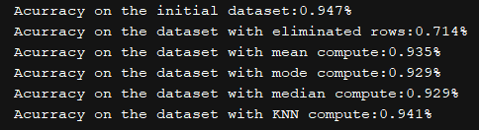
Tratarea datelor lipsa
Generare aleatoare pe intregul set de date
setul de date initial
inregistrari eliminate
calcule simple (medie, modul, mediana)
algoritmul KNN
Model antrenat cu KNN
Coeficient aleator 50 (~2% valori lipsa pentru fiecare atribut)

Slide 7
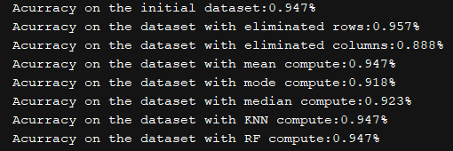
Tratarea datelor lipsa(cont.)
Generare aleatoare pe un singur atribut
fractal_dimension_worst/ perimeter_mean (alese din modele antrenate folosind algoritmul RandomForest)
alese din modele antrenate cu algoritmul RandomForest (algoritm aleator)
comparatie intre rezultatele obtinute (diferente mici)
Metode adaugate:
Eliminarea caracteristicii
Calculul folosind RandomForestRegressor (atribute de tip continuu)
Coloana cu date lipsa setata ca si valoare tinta

Slide 8
Selectia atributelor
Probleme:
Precizie redusa (atributele in plus se comporta ca si date zgomot)
Complexitate modelului antrenat poate duce la incapacitatea de generalizare pe setul de test (overfitting)
Timpul crescut de antrenare a modelului
Metode:
Filtrare (pas de preprocesare, selectie pe baza caracteristicilor generale, functie predefinita)
Wrapping (model antrenat pe subset de atribute selectat la fiecare pas)
Embedded (imbinare a celorlalte doua metode, similar cu wrapping)

Slide 9
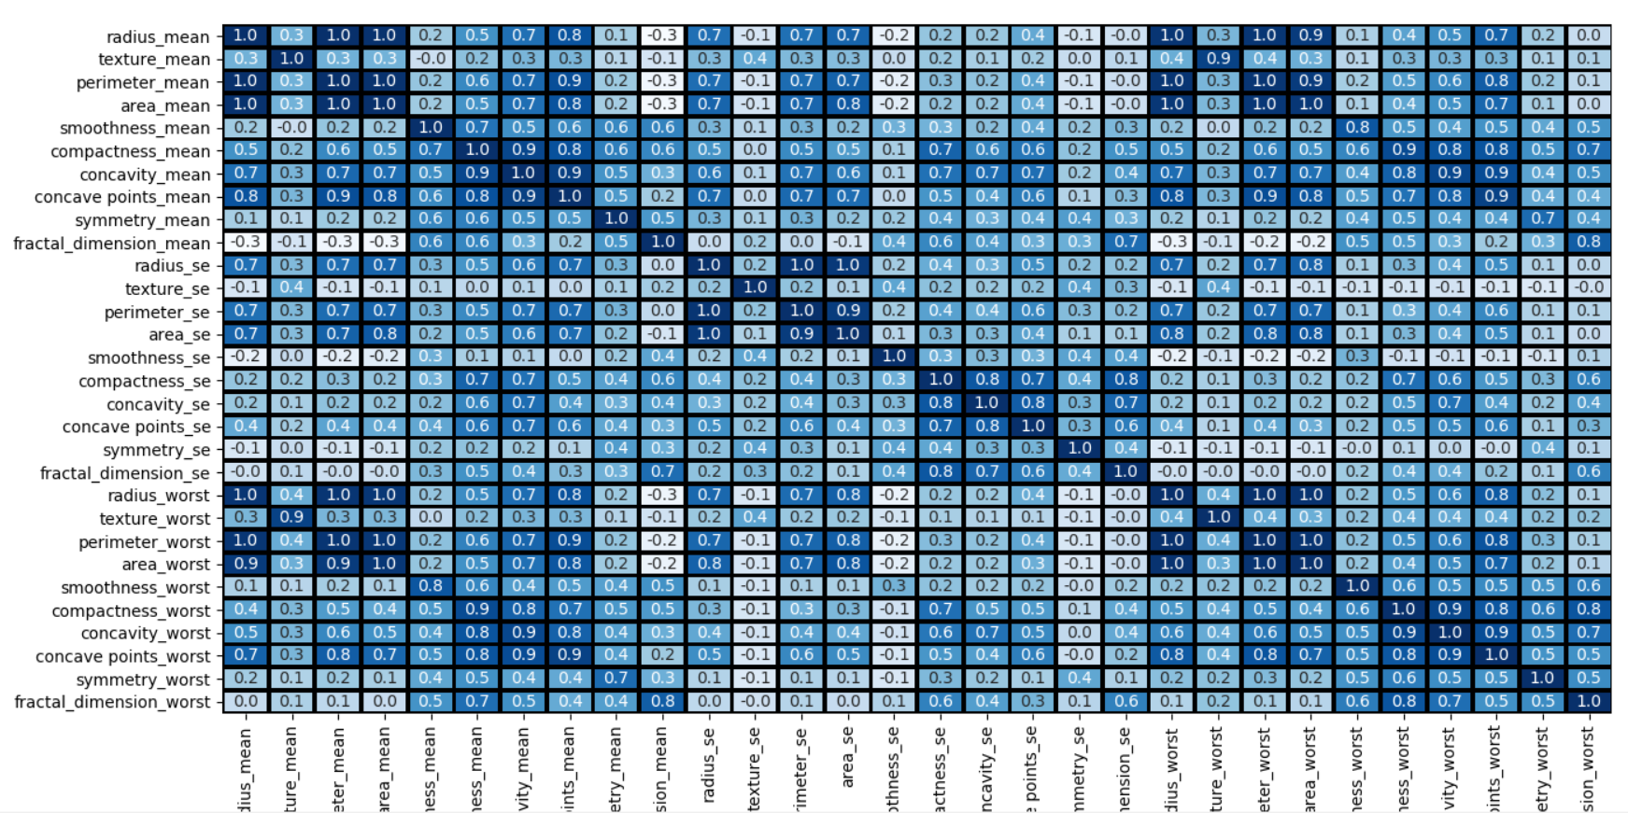
Selectia atributelor(cont.)

Slide 10
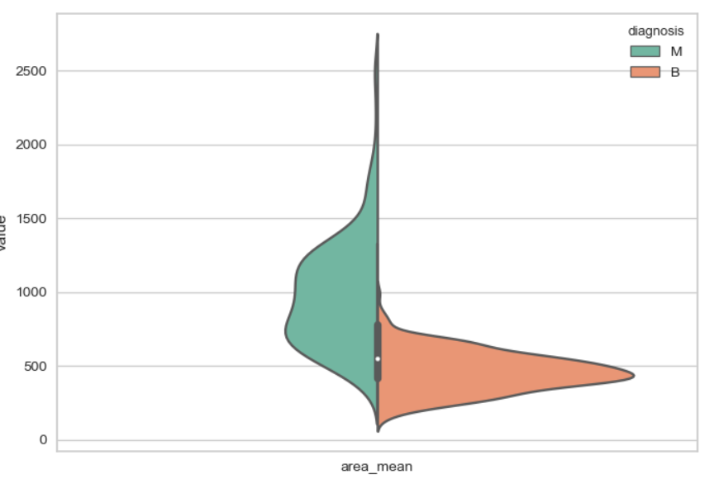
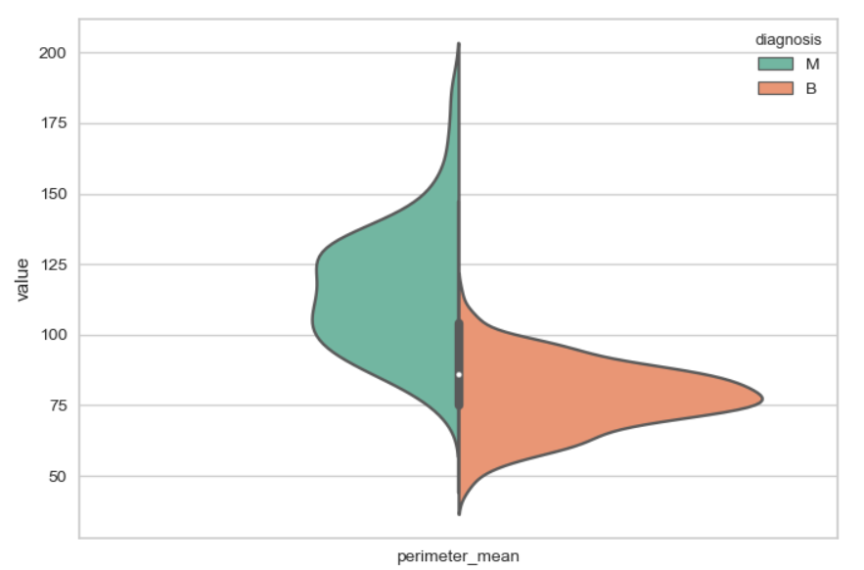
Selectia manuala a atributelor
Limita inferioara pentru corelarea maxima
Pentru perechi de atribute, comparatie intre distributiile acestora pe clasa de diagnoza (granita de decizie)

Slide 11
Selectia manuala a atributelor(cont.)
Iterat pana nu mai exista nicio corelare mai mare decat 0.9
Rezultate:
Numarul trasaturilor redus de la 30 la 21
Modele antrenate folosind AdaBoost
Acurate crescuta de la 0.959% la 0.976%

Slide 12
Comparatie metode de selectie
Alegerea numarului optim de atribute
Filtrare
Selectie chi2
Wrapping
Eliminare in mod recursiv a atributelor (RFE)
Embeddded
LASSO (L1 regularizare)

Slide 13
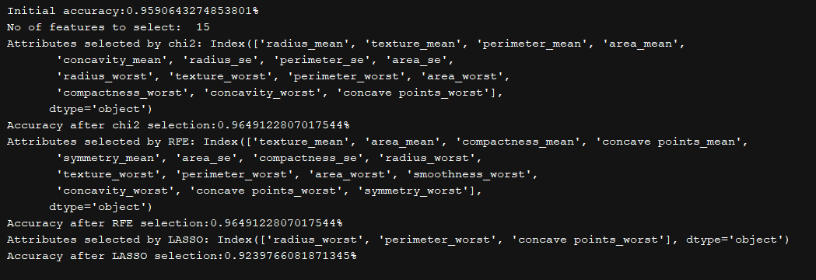
Rezultate initiale
Metoda de tip embedded (L1 regularizare) a produs rezultatele cele mai slabe

Slide 14
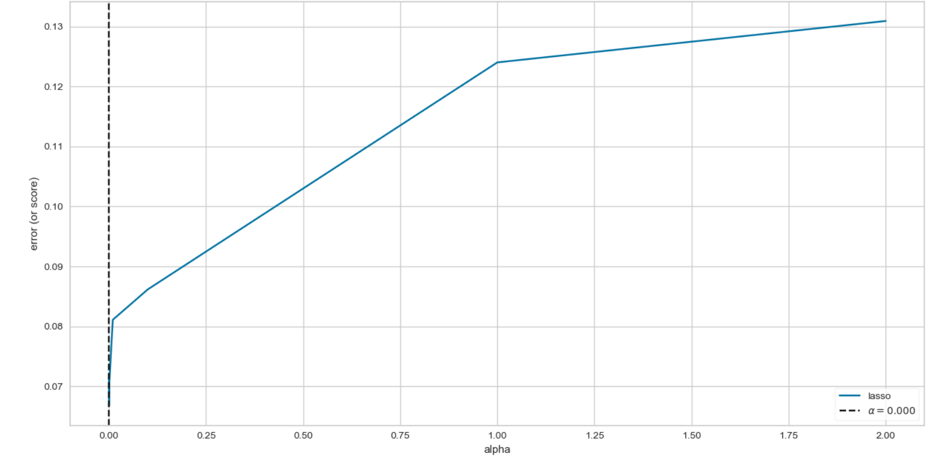
Optimizare L1-regularizare
Ajustarea coeficientului de penalizare “alfa”
Cross-validare pe diferite valori predefinite pentru “alfa”

Slide 15
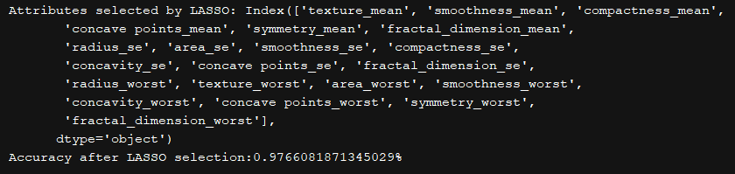
Rezultat LASSO
Numar de atribute selectate crescut de la 3 la 21
Acuratete imbunatatita (0.976%)

Slide 16
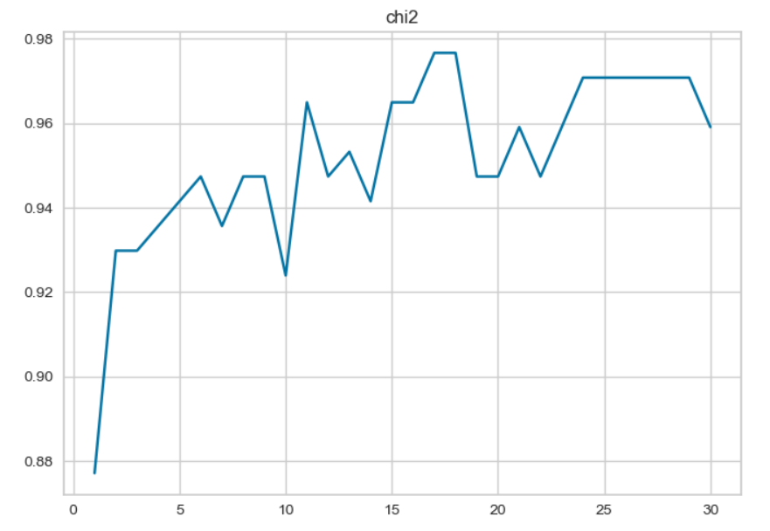
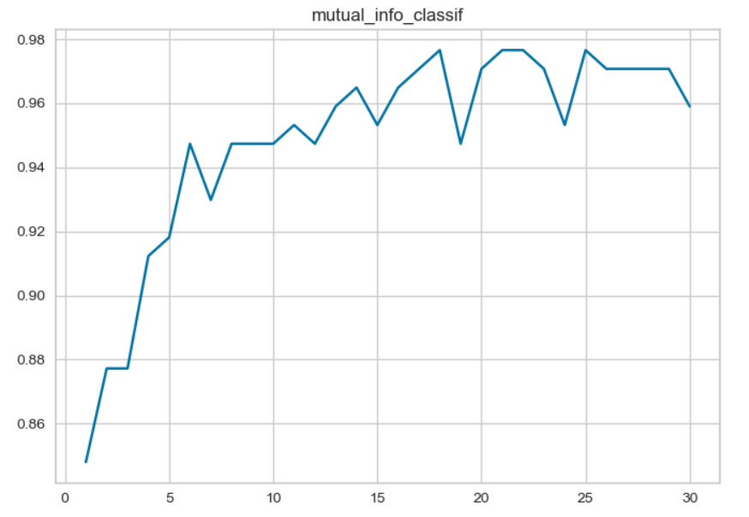
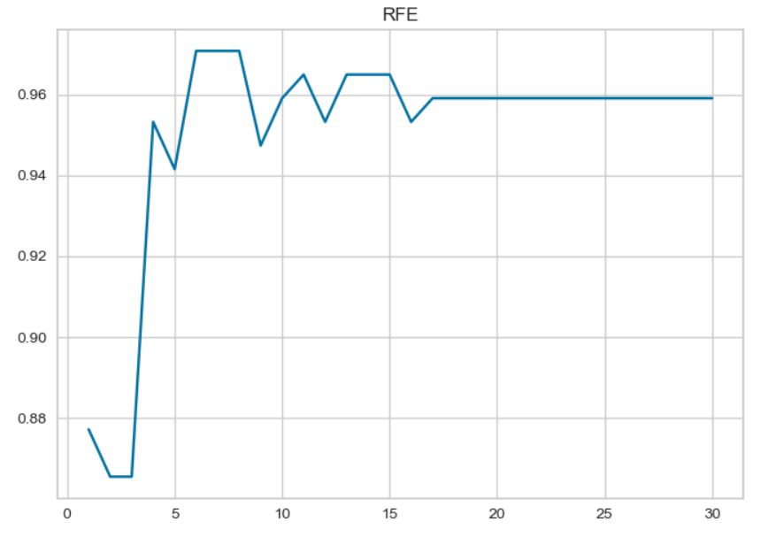
Importanta numarului optim

Slide 17
Metode de tip ansamblu
Sisteme cu clasificatori de baza multipli (clasificatori diferiti sau acelasi algoritm de clasificare antrenat pe subseturi diferite)
Modelele antrenate sunt combinate impreuna pentru a imbunatati puterea de predictie a unui model final
Avantaje:
Nu exista o solutie universala pentru fiecare situatie, dar ansamblurile ofera posibilitatea imbinarii a mai multor solutii
Se poate reduce simultan din subiectivitate si varianta (bias, variance)

Slide 18
Metode de tip ansamblu(cont.)
Obiective:
Ajustarea hiperparametrilor pentru clasificatorul RandomForest
Analiza unor ansambluri simple (cu vot maxim) folosind algoritmi de baza
Un ansamblu final (in cadrul caruia vor intra si modele antrenate cu AdaBoost si RandomForest)

Slide 19
Ajustarea RandomForest
Algoritm din cadrul librariei “sklearn.ensemble”
2 parametri care trebuie ajustati: n_estimators (numarul de arbori de decizie) si max_features (numarul de atribute care este luat in calcul la introducerea unui nod de decizie)
Metoda exhaustiva (GridSearchCV) pe niste parametri predefiniti
Se antreneaza modelul pe fiecare combinatie posibila, iar optimizarea se face folosind cross validare
Valori alese:
max_depth - ”None”, n_estimators - 500
Acuratete medie de 0.959%
n_estimators dublat la 1000 (acuratete imbunatatita cu 0.001%)

Slide 20
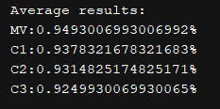
Ansambluri cu vot maxim
3 clasificatori:
Bayes Naiv
KNN
Arbori de decizie
Ce am urmarit:
Acuratetea medie a ansamblului sa fie mai mare decat acuratetea medie a celui mai precis dintre ele
Am memorat 500 de instante (de modele antrenate pe diferite subseturi) si am realizat o medie a acuratetilor

Slide 21
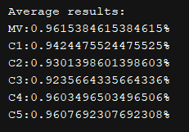
Ansamblul final
Adaugarea a inca doua
modele la structura
ansamblului existent
Ce am urmarit:
Comportamentul noului ansamblu atunci cand alte doua ansambluri fac parte din structura lui
Mai multe nivele de ansambluri pot aduce imbunatatiri, dar nu justifica neaparat costurile/ complexitatea crescuta
In cazul prezentat, utilizarea ultimului clasificator un mod separat ar fi mai potrivita

Slide 22
Concluzii
Invatarea automata – domeniu vast, abordarile/ tehnicile existente sunt numeroase
Rezultate pozitive, dar algoritmii folositi pot fi inlocuiti de altii mai optimi
Scop:
Un punct de intrare, o prezentare a aspectelor de baza din invatarea automata
In urma aprofundarii, aplicarea practica pe un subiect de interes
Facilitarea unor studii ulterioare

